Slide 1
Процессы
Лекция 4

Slide 2
Понятие процесса
Понятие процесса характеризует:
некоторую совокупность набора исполняющихся команд,
ассоциированных с ним ресурсов (выделенная для исполнения память или адресное пространство, стеки, используемые файлы и устройства ввода-вывода и т. д.)
и текущего момента его выполнения (значения регистров, программного счетчика, состояние стека и значения переменных), находящуюся под управлением операционной системы.
Не существует взаимно однозначного соответствия между процессами и программами, обрабатываемыми вычислительными системами. В некоторых ОС для работы определенных программ может организовываться более одного процесса или один и тот же процесс может исполнять последовательно несколько различных программ. Более того, даже в случае обработки только одной программы в рамках одного процесса, нельзя считать, что процесс представляет собой просто динамическое описание кода исполняемого файла, данных и выделенных для них ресурсов. Процесс находится под управлением ОС и поэтому в нем может выполняться часть кода ее ядра (не находящегося в исполняемом файле!), как в случаях, специально запланированных авторами программы (например, при использовании системных вызовов), так и в непредусмотренных ими ситуациях (например, при обработке внешних прерываний).

Slide 3
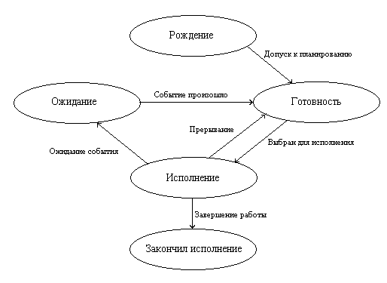
Состояния процесса
Рис. 1. Диаграмма состояний процесса

Slide 4
Описание диаграммы
Для появления в вычислительной системе процесс должен пройти через состояние рождение. При рождении процесс получает в свое распоряжение адресное пространство, в которое загружается программный код процесса; ему выделяются стек и системные ресурсы; устанавливается начальное значение программного счетчика этого процесса и т. д. Родившийся процесс переводится в состояние готовность.
При завершении своей деятельности процесс из состояния исполнение попадает в состояние закончил исполнение.
В конкретных ОС состояния процесса могут быть еще более детализированы, могут появиться некоторые новые варианты переходов из состояния в состояние. Так, например, модель состояний процессов для операционной системы Windows NT содержит 7 различных состояний, а для операционной системы UNIX — 9. Тем не менее, в принципе, все операционные системы подчиняются изложенной выше модели.

Slide 5
Операции над процессами
Процесс не может сам перейти из одного состояния в другое. Изменением состояния процессов занимается ОС, совершая операции над ними. Количество таких операций в нашей модели совпадает с количеством стрелок на диаграмме состояний. Удобно объединить их в три пары:
Создание процесса — завершение процесса;
Приостановка процесса (перевод из состояния исполнение в состояние готовность) — запуск процесса (перевод из состояния готовность в состояние исполнение);
Блокирование процесса (перевод из состояния исполнение в состояние ожидание) — разблокирование процесса (перевод из состояния ожидание в состояние готовность);
Операции создания и завершения процесса являются одноразовыми, так как применяются к процессу не более одного раза (некоторые системные процессы никогда не завершаются при работе вычислительной системы). Все остальные операции, связанные с изменением состояния процессов, будь то запуск или блокировка, как правило, являются многоразовыми. Рассмотрим подробнее, как операционная система выполняет операции над процессами.

Slide 6
Process Control Block и контекст процесса
Для того чтобы ОС могла выполнять операции над процессами, каждый процесс представляется в ней некоторой структурой данных. Эта структура содержит информацию, специфическую для данного процесса:
состояние, в котором находится процесс;
программный счетчик процесса или, другими словами, адрес команды, которая должна быть выполнена для него следующей;
содержимое регистров процессора;
данные, необходимые для планирования использования процессора и управления памятью (приоритет процесса, размер и расположение адресного пространства и т. д.);
учетные данные (идентификационный номер процесса, какой пользователь инициировал его работу, общее время использования процессора данным процессом и т. д.);
информацию об устройствах ввода-вывода, связанных с процессом (например, какие устройства закреплены за процессом, таблицу открытых файлов);

Slide 7
Конкретный ее состав и строение зависят, конечно, от конкретной ОС. Во многих операционных системах информация, характеризующая процесс, хранится не в одной, а в нескольких связанных структурах данных. Эти структуры могут иметь различные наименования, содержать дополнительную информацию или, наоборот, лишь часть описанной информации. Для нас это не имеет значения. Для нас важно лишь то, что для любого процесса, находящегося в вычислительной системе, вся информация, необходимая для совершения операций над ним, доступна ОС. Для простоты изложения будем считать, что она хранится в одной структуре данных. Мы будем называть ее PCB (Process Control Block) или блоком управления процессом. Блок управления процессом является моделью процесса для операционной системы. Любая операция, производимая операционной системой над процессом, вызывает определенные изменения в PCB.

Slide 8
Информацию, для хранения которой предназначен блок управления процессом, удобно разделить на две части.
Содержимое всех регистров процессора (включая значение программного счетчика) будем называть регистровым контекстом процесса, а
все остальное (см. слайд 6) – системным контекстом процесса.
Знания регистрового и системного контекстов процесса достаточно для того, чтобы управлять его поведением в операционной системе, совершая над ним операции. Однако этого недостаточно, чтобы полностью характеризовать процесс. ОС не интересует, какими именно вычислениями занимается процесс, т. е. какой код и какие данные находятся в его адресном пространстве. С точки зрения пользователя, наоборот, наибольший интерес представляет содержимое адресного пространства процесса, возможно наряду с регистровым контекстом, определяющее последовательность преобразования данных и полученные результаты.
Код и данные, находящиеся в адресном пространстве процесса, будем называть его пользовательским контекстом.
Совокупность регистрового, системного и пользовательского контекстов процесса для краткости принято называть просто контекстом процесса.
В любой момент времени процесс полностью характеризуется своим контекстом.

Slide 9
Одноразовые операции
Путь процесса в компьютере начинается с его рождения. Любая ОС, поддерживающая концепцию процессов, должна обладать средствами для их создания. Инициатором рождения нового процесса после старта ОС может выступить либо процесс пользователя, совершивший специальный системный вызов, либо сама ОС, то есть, в конечном итоге, тоже некоторый процесс. Процесс, инициировавший создание нового процесса, принято называть процессом-родителем (parent process), а вновь созданный процесс - процессом-ребенком (child process). Процессы-дети могут, в свою очередь, порождать новых детей и т. д., образуя, в общем случае, внутри системы набор генеалогических деревьев процессов - генеалогический лес. Пример генеалогического леса изображен на рисунке 2. Следует отметить, что все пользовательские процессы вместе с некоторыми процессами ОС принадлежат к одному и тому же дереву леса. В ряде вычислительных систем лес вообще вырождается в одно такое дерево.

Slide 10
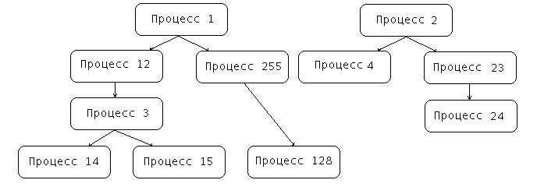
Рис 2. Упрощенный генеалогический лес процессов. Стрелочка означает отношение родитель-ребенок.

Slide 11
При рождении процесса система заводит новый PCB с состоянием процесса рождение и начинает его заполнение. Новый процесс получает свой собственный уникальный идентификационный номер. Поскольку для хранения идентификационного номера процесса в операционной системе отводится ограниченное количество бит, то для соблюдения уникальности номеров количество одновременно присутствующих в ней процессов должно быть ограничено. После завершения какого-либо процесса его освободившийся идентификационный номер может быть повторно использован для другого процесса.
Обычно для выполнения своих функций процесс-ребенок требует определенных ресурсов: памяти, файлов, устройств ввода-вывода и т. д. Существует два подхода к их выделению. Новый процесс может получить в свое пользование некоторую часть родительских ресурсов, возможно, разделяя с процессом-родителем и другими процессами-детьми права на них, подобно распределению ресурсов в нормальной человеческой семье, или может получить свои ресурсы непосредственно от ОС, став, так сказать, на государственное обеспечение в детдоме. Информация о выделенных ресурсах заносится в PCB.

Slide 12
После наделения процесса-ребенка ресурсами необходимо занести в его адресное пространство программный код, значения данных, установить программный счетчик. Здесь возможны два решения.
В первом случае процесс-ребенок становится дубликатом процесса-родителя по регистровому и пользовательскому контекстам, при этом должен существовать способ определения кто для кого из процессов-двойников является родителем.
ОС UNIX разрешает порождение процесса только первым способом; для запуска новой программы необходимо сначала создать копию процесса-родителя, а затем процесс-ребенок должен заменить свой пользовательский контекст с помощью специального системного вызова.
Во втором случае процесс-ребенок загружается новой программой из какого-либо файла.
ОС VAX/VMS и WINDOWS NT допускают только второе решение.

Slide 13
Порождение нового процесса как дубликата процесса-родителя приводит к возможности существования программ (т. е. исполняемых файлов), для работы которых организуется более одного процесса.
Возможность замены пользовательского контекста процесса по ходу его работы (т. е. загрузки для исполнения новой программы) приводит к тому, что в рамках одного и того же процесса могут быть последовательно выполнены несколько различных программ.
После того как процесс наделен содержанием, в PCB дописывается оставшаяся информация и состояние нового процесса изменяется на готовность.
Осталось сказать несколько слов о том, как ведут себя процессы-родители после рождения процессов-детей. Процесс-родитель может продолжать свое выполнение одновременно с выполнением процесса-ребенка, а может ожидать завершения работы некоторых или всех своих детей.

Slide 14
После того, как процесс завершил свою работу, ОС переводит его в состояние закончил исполнение и освобождает все ассоциированные с ним ресурсы, делая соответствующие записи в блоке управления процессом. При этом сам PCB не уничтожается, а остается в системе еще некоторое время. Это связано с тем, что процесс-родитель после завершения процесса-ребенка может запросить ОС о причине произошедшей смерти порожденного им процесса и/или статистическую информацию об его работе. Подобная информация сохраняется в PCB мертвого процесса до запроса процесса-родителя или до конца его деятельности, после чего все следы умершего процесса окончательно исчезают из системы. В ОС UNIX процессы, находящиеся в состоянии закончил исполнение, принято называть процессами зомби.

Slide 15
В ряде ОС (например, в VAX/VMS (Virtual Address eXtension/Virtual Memory System)) гибель процесса-родителя приводит к завершению работы всех его детей. В других операционных системах (например, в UNIX) процессы-дети продолжают свое существование и после окончания работы процесса-родителя. При этом возникает необходимость изменения информации в PCB процессов-детей о породившем их процессе для того, чтобы генеалогический лес процессов оставался целостным. Рассмотрим следующий пример.
Пусть процесс с номером 2515 был порожден процессом с номером 2001 и после завершения его работы остается в вычислительной системе неограниченно долго. Тогда, не исключено, что номер 2001 будет использован ОС повторно для совсем другого процесса. Если не изменить информацию о процессе-родителе для процесса 2515, то генеалогический лес процессов окажется некорректным — процесс 2515 будет считать своим родителем новый процесс 2001, а процесс 2001 будет открещиваться от нежданного потомка. Как правило, осиротевшие процессы усыновляются одним из системных процессов, который порождается при старте ОС, и функционирует все время, пока она работает.

Slide 16
Многоразовые операции
Одноразовые операции приводят к изменению количества процессов, находящихся под управлением ОС, и всегда связаны с выделением или освобождением определенных ресурсов. Многоразовые операции, напротив, не приводят к изменению количества процессов в ОС и не обязаны быть связанными с выделением или освобождением ресурсов.
Действия, которые производит ОС при выполнении многоразовых операций над процессами.
Запуск процесса. Из числа процессов, находящихся в состоянии готовность, ОС выбирает один процесс для последующего исполнения. Для избранного процесса ОС обеспечивает наличие в оперативной памяти информации, необходимой для его дальнейшего выполнения. Далее состояние процесса изменяется на исполнение, восстанавливаются значения регистров для данного процесса, и управление передается команде, на которую указывает счетчик команд процесса. Все данные, необходимые для этого восстановления контекста, извлекаются из PCB процесса, над которым совершается операция.

Slide 17
Приостановка процесса.
Работа процесса, находящегося в состоянии исполнение, приостанавливается в результате какого-либо прерывания.
Процессор автоматически сохраняет счетчик команд и, возможно, один или несколько регистров в стеке исполняемого процесса и передает управление по специальному адресу обработки данного прерывания. На этом деятельность hardware по обработке прерывания завершается.
По указанному адресу обычно располагается одна из частей операционной системы. Она сохраняет динамическую часть системного и регистрового контекстов процесса в его PCB, переводит процесс в состояние готовность и приступает к обработке прерывания, то есть к выполнению определенных действий, связанных с возникшим прерыванием.

Slide 18
Блокирование процесса. Процесс блокируется, когда он не может продолжать свою работу, не дождавшись возникновения какого-либо события в вычислительной системе. Для этого он обращается к операционной системе с помощью определенного системного вызова. Операционная система обрабатывает системный вызов (инициализирует операцию ввода-вывода, добавляет процесс в очередь процессов, дожидающихся освобождения устройства или возникновения события, и т. д.) и, при необходимости, сохранив необходимую часть контекста процесса в его PCB, переводит процесс из состояния исполнение в состояние ожидание.
Разблокирование процесса. После возникновения в системе какого-либо события, ОС нужно точно определить какое именно событие произошло. Затем ОС проверяет: находился ли некоторый процесс в состоянии ожидание для данного события и, если находился, переводит его в состояние готовность, выполняя необходимые действия, связанные с наступлением события (инициализация операции ввода-вывода для очередного ожидающего процесса и т. п.).

Slide 19
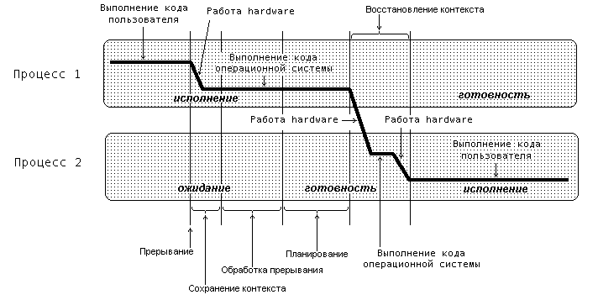
Переключение контекста
До сих пор мы рассматривали операции над процессами изолированно, независимо друг от друга. В действительности же деятельность мультипрограммной ОС состоит из цепочек операций, выполняемых над различными процессами, и сопровождается переключением процессора с одного процесса на другой.
Рис 3. Выполнение операции разблокирования процесса.

Slide 20
Для корректного переключения процессора с одного процесса на другой необходимо сохранить контекст исполнявшегося процесса и восстановить контекст процесса, на который будет переключен процессор.
Такая процедура сохранения или восстановления работоспособности процессов называется переключением контекста.
Время, затраченное на переключение контекста, не используется вычислительной системой для совершения полезной работы и представляет собой накладные расходы, снижающие производительность системы. Оно меняется от машины к машине и обычно находится в диапазоне от 1 до 1000 микросекунд.

